Slide 1
Kanehiro Takaki
Ondřej Novák

Slide 2
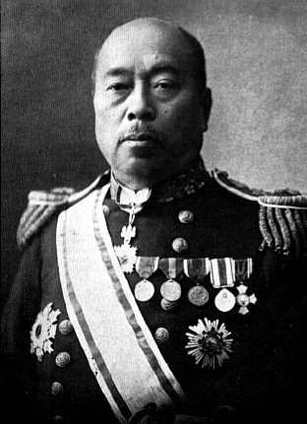
Úvod
Byl to významný námořní lékař, narozená v roce 1849 a zemřel roku 1920.
Studoval ve velké británii na st. Thomas‘s hospital medical school.
Při studiu si osvojil epidemiologický přístup, coř znamená odhalování příčin onemocnění, ten pak využíval při své praxi.
Zdokumentoval onemocnění beri-beri a zjistil, že může souviset s kvalitou stravy.

Slide 3
Úvod
Prováděl výzkum a zjistil, že v chudších vrstvách je vyšší míra případů této nemoci.
Vyslovil hypotézu, že beri-beri je způsobena nedostatečnou stravou na dusíkaté sloučeniny. Průzkum prováděl v japonském námořnictvu.
V roce 1884 došlo k dramatickému poklesu výskytu nemoci u námořníků.
Jako prevence byla podávána jídla bohatá na bílkoviny s množstvím vitamínu B1.

Slide 4
Raný život
Jeho otec byl samurajem nižší třídy, v době míru pracoval jako tesař.
Roku 1866 začal studovat medicínu u Ryosaku Ishigamiho, který praktikoval západní medicínu.
Západní medicíně se říkalo „nizozemská medicína“ a to proto, že byla do Japonska dovezena z Nizozemska.
V občanské válce v Boshinu poznal anglického lékaře.

Slide 5
Raný život
William Willis byl anglický lékař, který operoval zraněné, což Takakiho velmi zaujalo.
V roce 1872 se stal lékařským důstojníkem japonského námořnictva.
U japonského námořnictva ošetřoval zraněné a nemocné námořníky, kteří umírali hlavně na nemoc beri-beri.
Roku 1875 studoval na lékařské fakultě v Londýně.

Slide 6
Epidemiologické studie beri-beri
Roku 1880 se vrátil do Japonska.
Ve Velké Británii se naučil epidemiologické metody pomocí kterých začal zkoumat vztah mezi beri-beri a životními podmínkami v námořnictvu.
Začal dokumentovat výskyt onemocnění mezi důstojníky, poddůstojníky, námořníky a vězni.

Slide 7
Epidemiologické studie beri-beri
Zjistil, že nemoc závisí na poměru dusíku k uhlíku ve stravě. U zdravých dospělých je poměr 1:15, poměr větší, než 1:28 byl téměř vždy spojován s nemocí beri-beri avšak u námořníků se poměr pohyboval mezi 1:17 a 1:32.
V roce 1884 byl přijat návrh, aby námořnictvo poskytovalo jídla bohatší na bílkoviny k prevenci a léčbě této nemoci.

Slide 8
Likvidace beri-beri v japonském námořnictvu
Nová strava snížila nemoc v námořnictvu a ta během několika let zmizela.
Nedostatek vitamínu B1 zapříčinil nemoc beri-beri. Do šlechtického stavu byl povýšen v roce 1905. V roce 1915 a 1920 obdržel japonská vyznamenání.
V Londýně měl tři přednášky na téma zachování zdraví mezi personálem japonského námořnictva a armády.

Slide 9
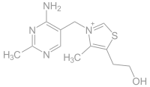
Vitamín B₁-Thiamin
Zjištění, že nedostatek vitamínu B1 ve stravě bylo průlomové.
Zvýšením podílu masa a zeleniny ve stravě znamenalo, že nemoc beri-beri ustupovala.
V roce 1885 se v japonském námořnictvu nevyskytla.

Slide 10
Seznam použité literatury
Cídlová, H., & Gratias, M. (2011). Kanehiro Takaki. Získáno 1. Prosinec 2022, z Historie chemie: https://www.ped.muni.cz/wchem/sm/hc/hist/osobnosti/takaki.html
Gratias, M. (2022). Historie vitamínů. Získáno 1. Prosinec 2022, z Informační systém Masarykovy univerzity: https://is.muni.cz/th/ymvu9/Diplomova_prace_-_Martin_Gratias.pdf#page21
Suiyama, Y., & Seita, A. (29. Červenec 2013). Kanehiro Takaki and the control of beriberi in the Japanese Navy. Získáno 1. Prosinec 2022, z Sage journals: https://journals.sagepub.com/doi/full/10.1177/0141076813497889#body-ref-bibr3-0141076813497889

Slide 11
Seznam použitých obrázků a tabulek
Kanehiro Takaki. (nedatováno). Získáno 11. Prosinec 2022, z https://wikipedia.org/: https://en.wikipedia.org/wiki/Takaki_Kanehiro
Pivoňková, E. (24. Květen 2014). Nemoc beriberi (beri-beri) - příznaky, projevy, symptomy. Získáno 11. Prosinec 2022, z Příznaky - projevy nemocí: https://www.priznaky-projevy.cz/laboratorni-hodnoty/nedostatek-vitaminu/838-nemoc-beriberi-beri-beri-priznaky-projevy-symptomy
Vitamín B1. (nedatováno). Získáno 11. Prosinec 2022, z https://cs.wikipedia.org/: https://cs.wikipedia.org/wiki/Vitam%C3%ADn_B1

